Slide 1

Mitä matematiikka tarkoittaa varhaiskasvatuksen arjessa?
Matikkaa on kaikkialla ☺
.

Slide 2
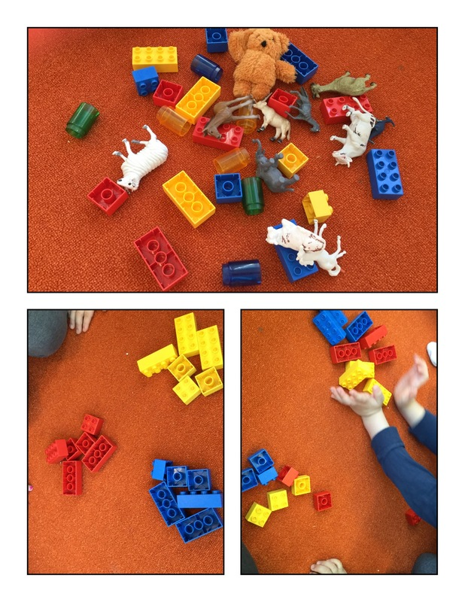
Mitähän tässä tapahtuu?

Slide 3
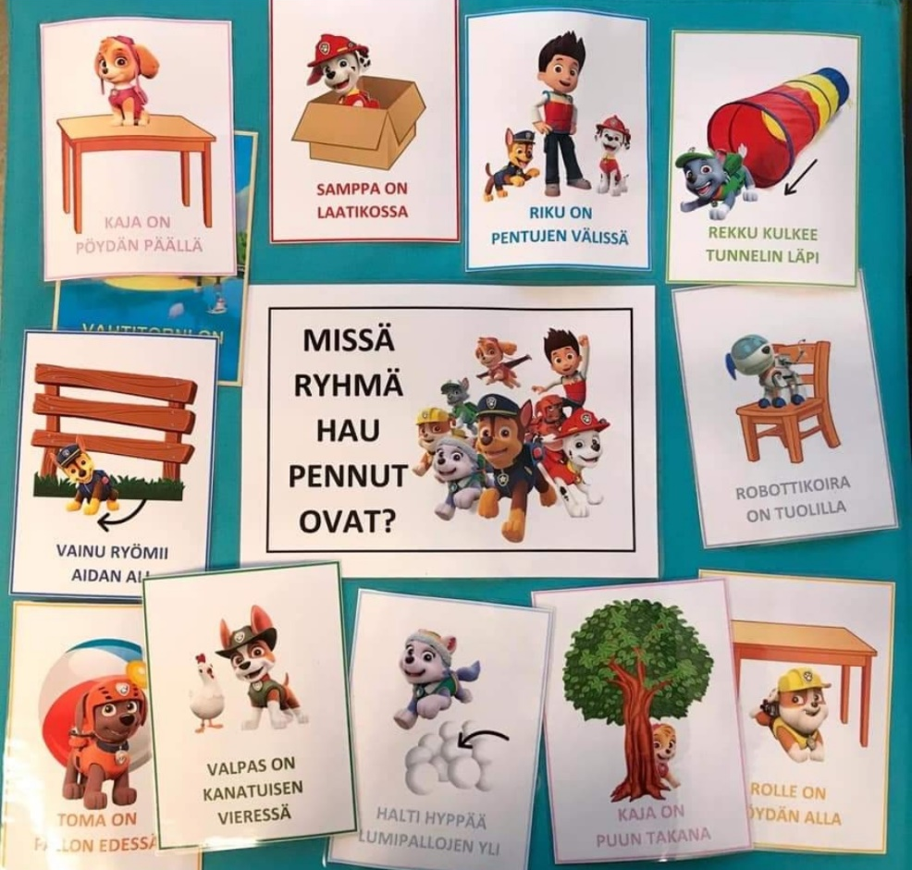
Tämäkin on matikkaa ☺

Slide 4
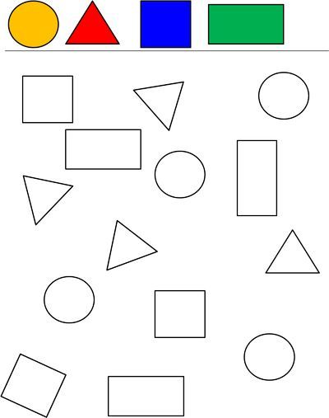
Muistatko omasta lapsuudestasi muotojen kanssa leikkimistä?
Millaisia muistoja sinulla on?
Mitä muotojen kanssa voi oppia?

Slide 5
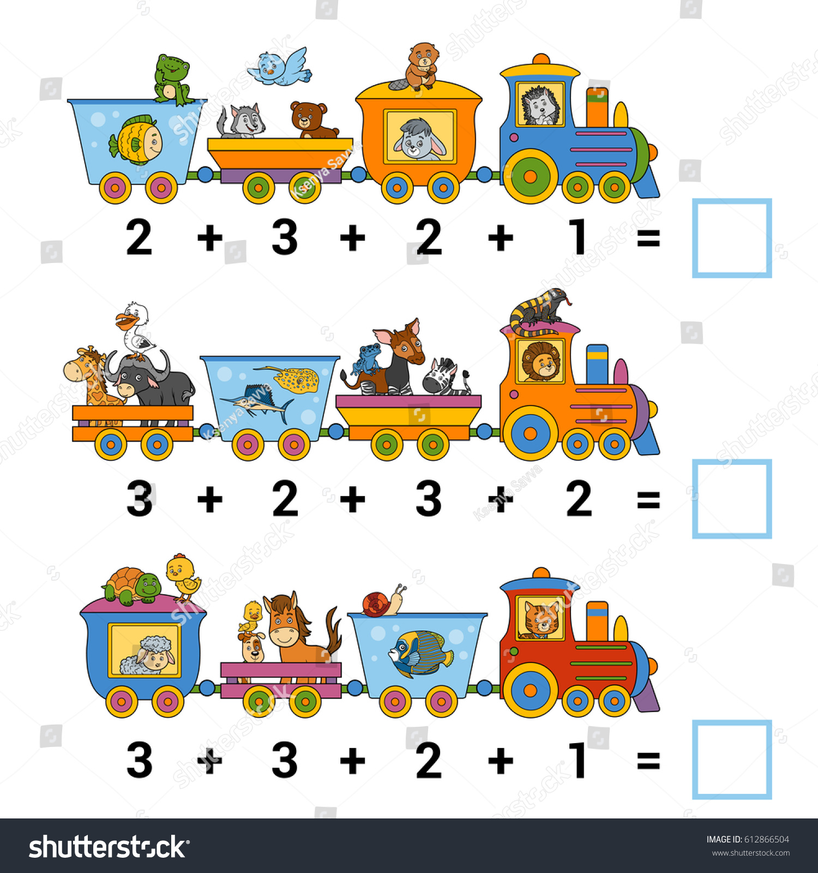
Eskarimatikkaa

Slide 6
Muistatko leikin: missä asuu talonpoika

Slide 7
Matikkaa on siis kaikkialla mm.
- pukeutumistilanteet
-lelujen kerääminen ja lajittelu
-laululeikit mm. viisi pientä ankkaa, kolme varista
- ajan miettiminen esim. aamulla, välipalan jälkeen, ulkoilun aikana
- jono, rivi, piiri
- vertailu esim. isompi-pienempi
- KIM-leikki jne. jne. jne
Muista aina, että sinä olet esimerkki! Suhde matematiikkaan syntyy jo varhaislapsuudessa.
OLE POSITIIVINEN JA INNOSTAVA MALLI

